Slide 1
pH-Werte messen mit Wasserstoffelektroden – Endlich klappt‘s
Dr. Tanja Kurzenknabe, Gaskatel GmbH Kassel
Denise Böhm, Didaktik der Chemie, Universität Würzburg
18.11.2014, Bremerhaven

Slide 2
pH-Wert und Wasserstoffpotential
Wasserstoffelektrode - HydroFlex
Praktische Umsetzungen
Messung von Standardpotentialen
Konzentrationsabhängigkeit von Potentialen
Konzentrationszellen → pH-Messungen
H₂-H₂-pH-Elektrode

Slide 3
pH-Wert und Wasserstoffpotential
pH = - Log [H⁺]
H₂ → 2 H⁺ + 2e⁻
E = E⁰ + RT/zF Ln [H⁺]
E⁰ = 0 V für H₂/H⁺
∆E = 2.303 RT/zF pH
Wasserstoffpotential hängt von der Protonenkonzentration ab
2 Wasserstoffelektroden in Form einer Konzentrationskette aufgebaut liefern auf direktem Wege den pH-Wert

Slide 4
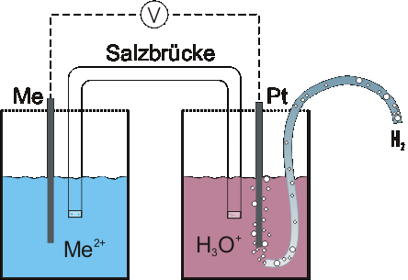
Normgerechte Potentialmessung
Wasserstoffreferenzelektrode:
Per Definition ist das Potential 0 Volt bei allen Temperaturen.
NHE – Normal-Wasserstoff-Elektrode
Konzentration Säure c(H₃O⁺) = 1 mol/L
P(H₂) = 1.013 bar = 101.3 kPa
T = 298.15 K
SHE – Standard-Wasserstoff-Elektrode
Aktivität Säure a(H₃O⁺) = 1 mol/L
(z. B. Salzsäure c = 1.18 mol/L)
P(H₂) = 1.000 bar = 100 kPa
T = 298.15 K
Tabellenwerke geben Potentiale bezogen auf SHE an
in der Praxis kommt NHE zum Einsatz

Slide 5
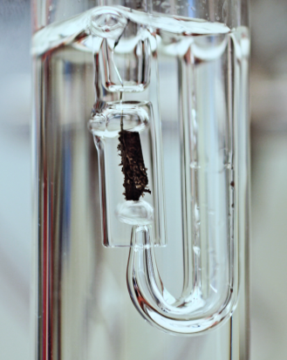
Wasserstoffelektrode in der Praxis
Umständlicher Aufbau
Reinigung und Platinierung des Blechs vor jeder Messung
Zeitaufwändig
Wasserstoffspeicher z. b. Druckflasche
Bisher nicht praktikabel
Es gibt eine praktische Lösung
Platinelektrode, Gasröhrchen, 2 Glashalbzellen. Phywe Systeme GmbH & Co. KG, Göttingen

Slide 6
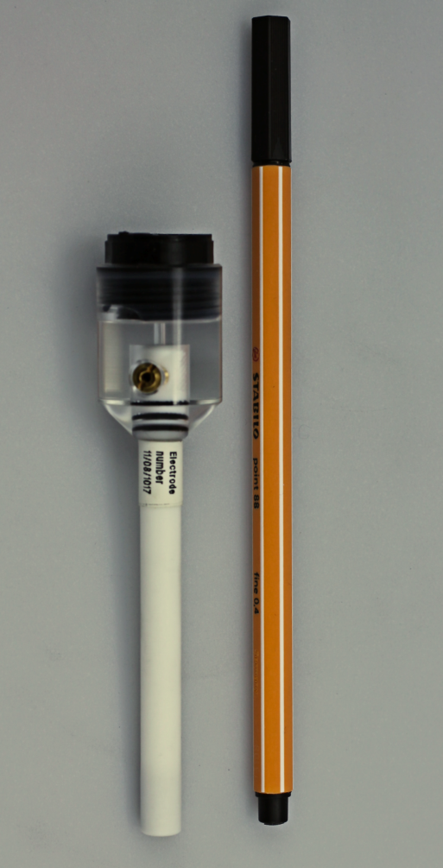
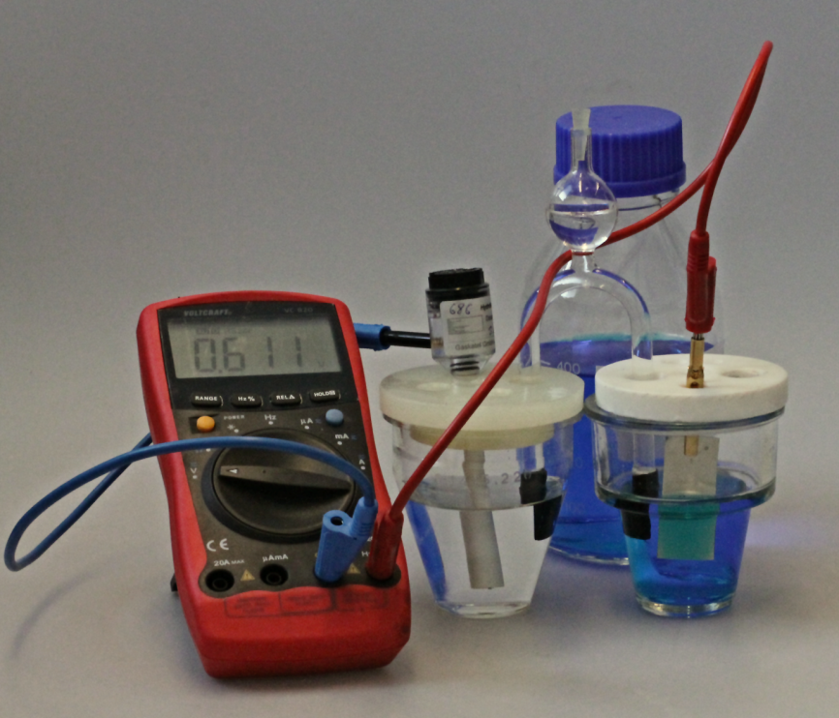
HydroFlex – die einfache Lösung
HydroFlex –DIE Wasserstoffelektrode im Stiftformat
stabiles Wasserstoffpotential
interne Wasserstoffversorgung liefert H₂ für 6 Monate
arbeitet OHNE Innenelektrolyten
keine Verunreinigung der Messlösung durch Fremdionen

Slide 7
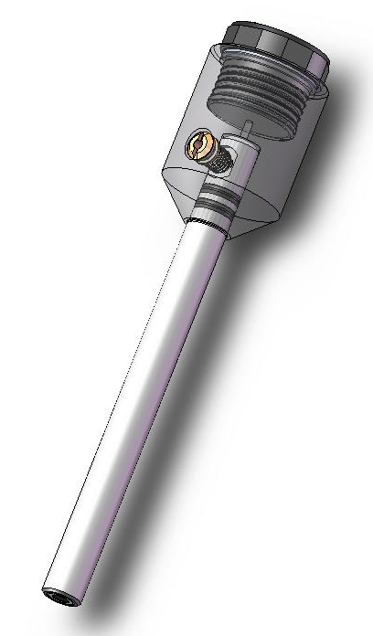
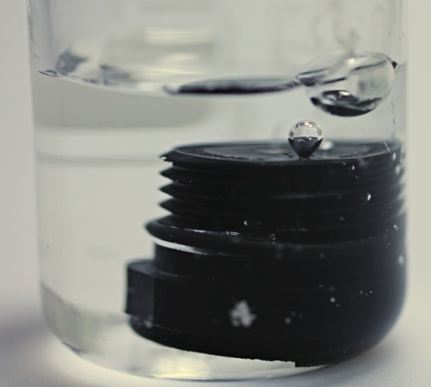
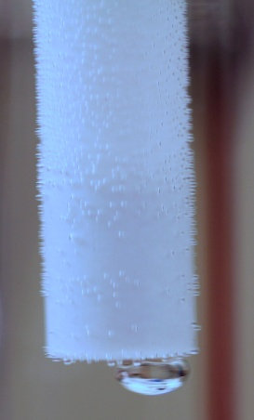
HydroFlex – Prinzip
HydroFlex muss 24 h vor den Messungen aktiviert werden.
Wasserstoff-
entwicklungszelle
Wasserstoffpotential
Nach Aktivierung muss HydroFlex in einem Elektrolyten (1 M HCl oder 1 M H₂SO₄) aufbewahrt werden!
Empfohlene Laufzeit: 6 Monate
H⁺-sensitive Element:
Platinnetz/Palladiumelektrode
in einer PEEK-Hülse

Slide 8
Praktische Umsetzung

Slide 9
Hinführung
HydroFlex zur Messung von Standardpotentialen
Konzentrationsabhängigkeit von Potentialen
Konzentrationszellen → pH-Messungen

Slide 10
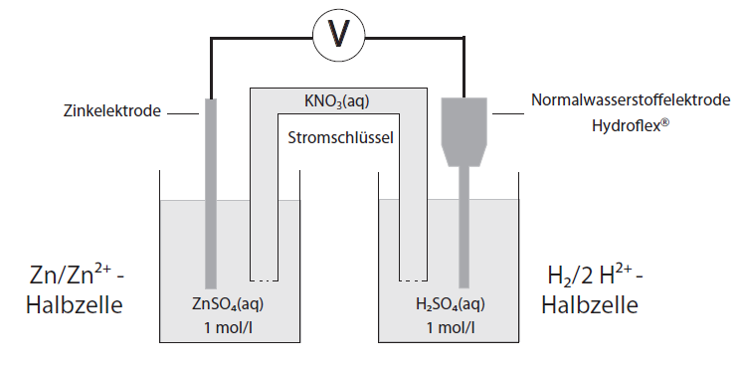
Messung von Standardpotentialen
Versuchsaufbau:

Slide 11
Ergebnisse

Slide 12
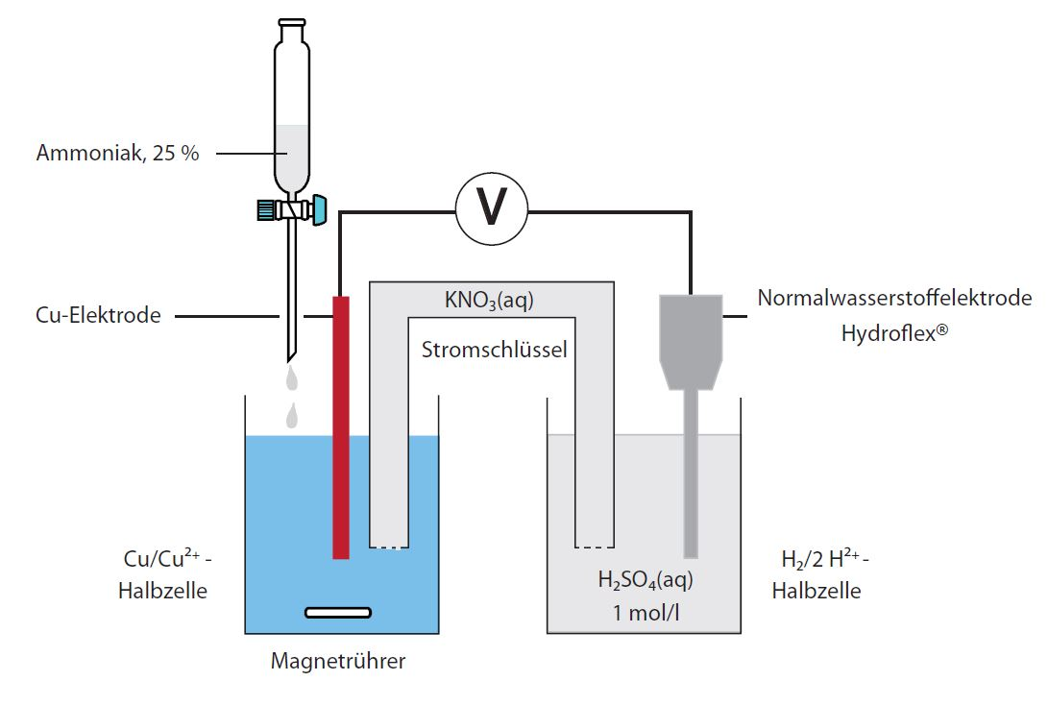
Konzentrationsabhängigkeit von Potentialen
Versuchsaufbau:

Slide 13
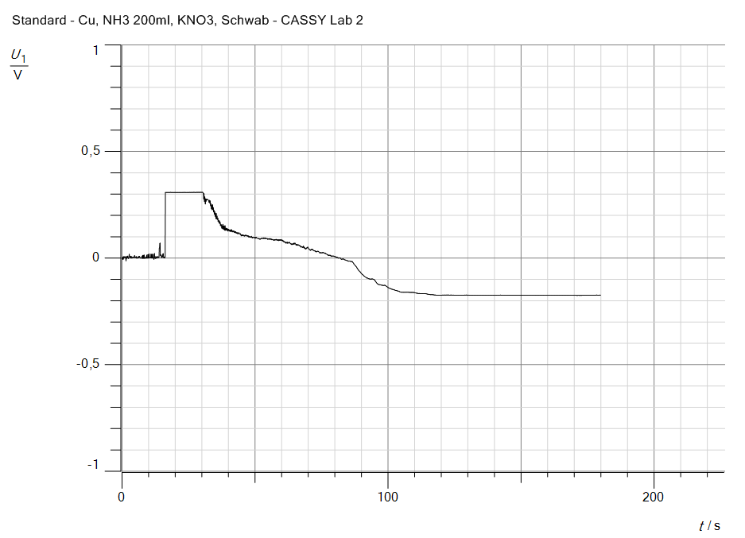
Ergebnisse
E°(Cu/Cu²⁺) = 0.34V
GG zw. Cu²⁺-Ionen und [Cu(NH₃)₄]²⁺
E(Cu/Cu²⁺) = -0.174 V

Slide 14
Konzentrationsabhängigkeit von Potentialen
Bildung eines Tetraaminkupfer(II)-Komplexes [Cu(NH₃)₄] ²⁺
Potentialänderung bis hin zu negativen Werten
Nernst‘sche Gleichung
Alternativ: auch mit Ag/Ag⁺-Halbzelle möglich

Slide 15
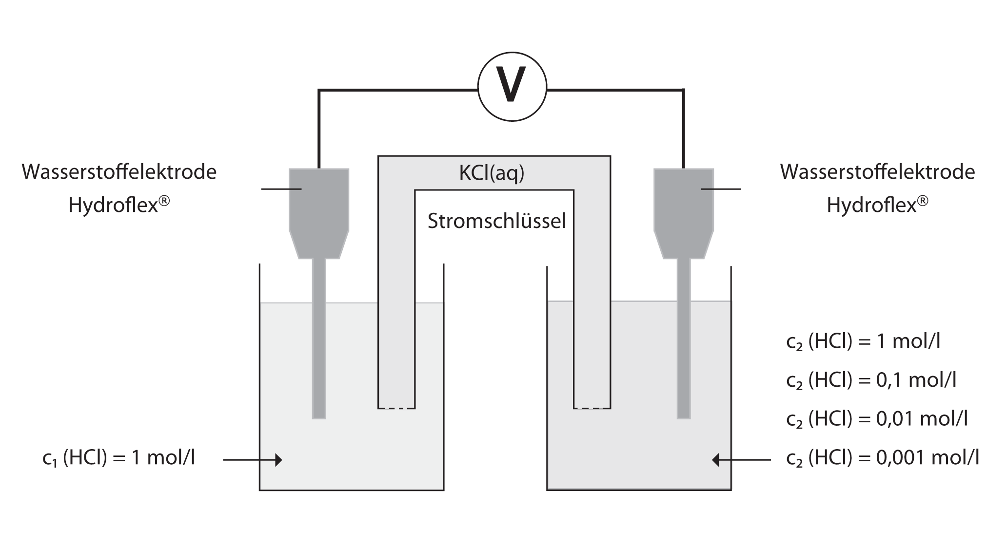
pH-Messungen
Versuchsaufbau:

Slide 16
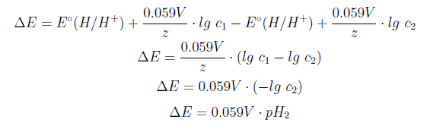
pH-Messungen
c₁ in mol/l | pH₁ | c₂ in mol/l | pH₂ | ∆E in Volt
1 | 0 | 1 | 0 | 0
1 | 0 | 0.1 | 1 | 0.059
1 | 0 | 0.01 | 2 | 0.118
1 | 0 | 0.001 | 3 | 0.177
Theorie:

Slide 17
pH-Elektrode

Slide 18
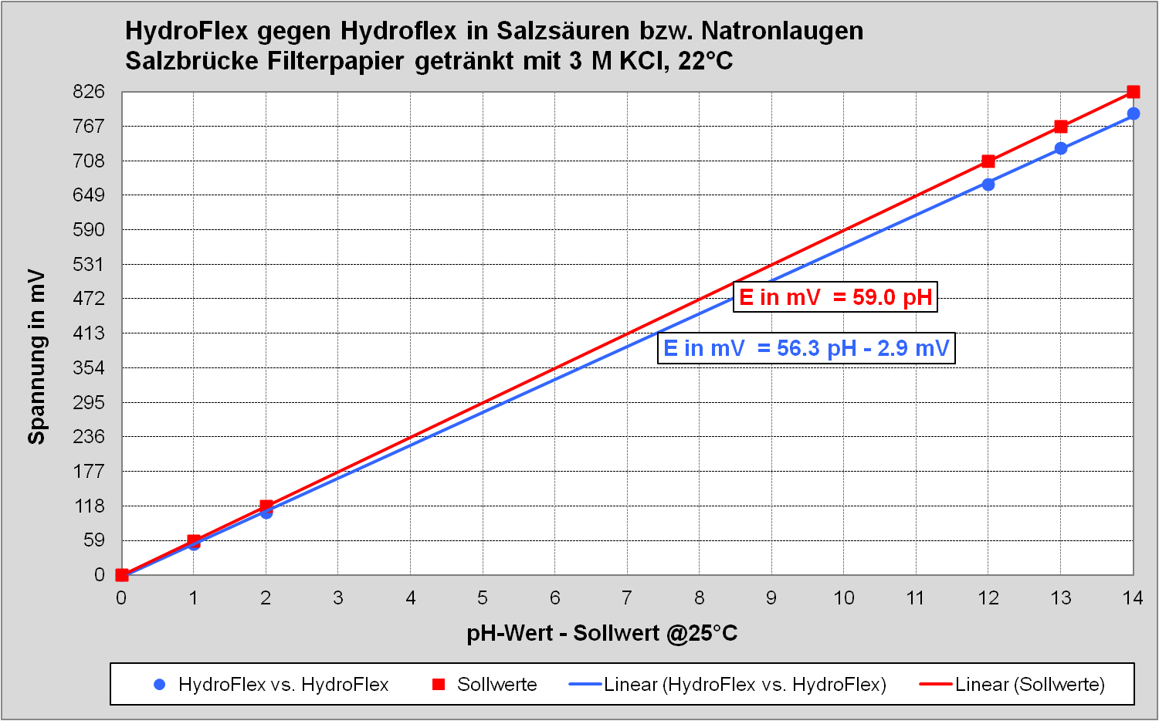
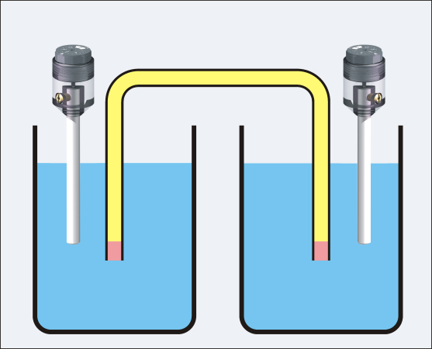
HydroFlex vs. HydroFlex

Slide 19
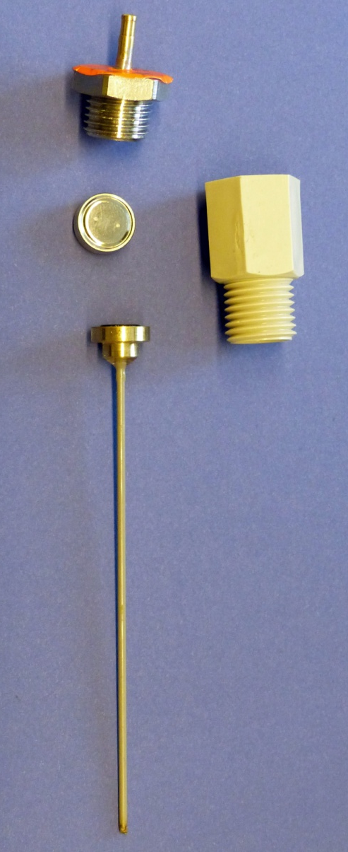
Miniaturisierte HydroFlex
Messingkopf mit
2mm Kontaktbuchse
Widerstand integriert
1 H₂-Zelle
PP-Kopf
PEEK-Kapillare
Durchmesser
1.6 mm (außen)
Länge 80mm
pH-sensitive Pt/Pd-Elektrode
Durchmesser 1mm
Miniaturisierte Variante
☻ Keine Aktivierung mehr notwendig
☻ Laufzeit derzeit 12 Monate
☻ H₂-Zelle austauschbar
☻ verbessertes Ansprechverhalten
Trocken lagerfähig?

Slide 20
Aus zwei mach eins
Volt // pH
H₂-Elektrode 2
Messelektrode
RHE
H₂-Elektrode 1
Referenz in 1 M HCl
NHE
Innenelektrolyt
1 M HCl
pH-sensitive Pt/Pd-Elektrode
Diaphragma
(poröses PTFE)

Slide 21
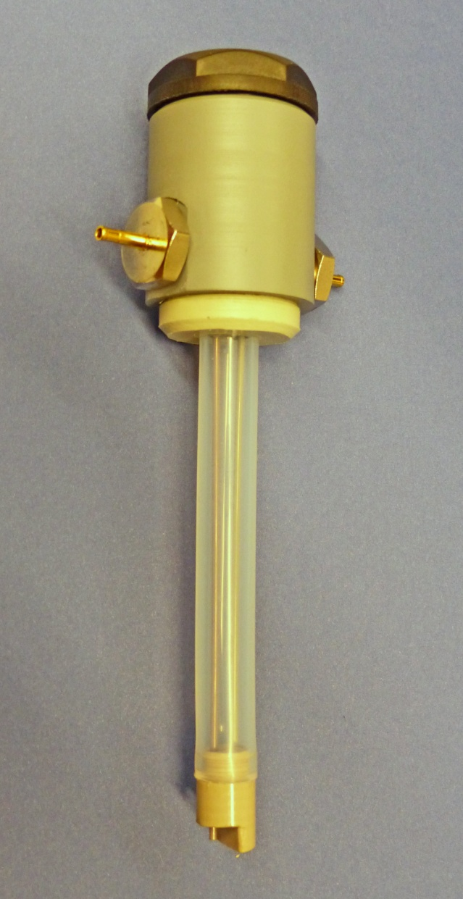
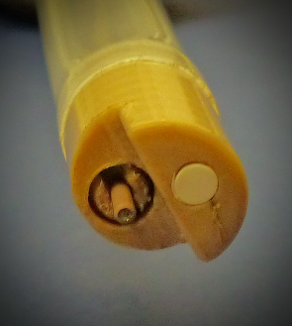
H₂-H₂-pH-Elektrode
Materialien
Kopf: PVC-U
Schaft: FEP
Diaphragma: PTFE
H₂-Elektroden: PEEK
Kontaktbuchse: Au/Messing
Gesamtlänge: 140 mm
Schaftlänge: 100 mm
Durchmesser: 12 mm
H₂-Elektrode 2
Messelektrode
RHE
H₂-Elektrode 1
Referenz in 1 M HCl
NHE
ΔE = E_{NHE} – E_{RHE}
ΔE = 2.303 RT/zF pH

Slide 22
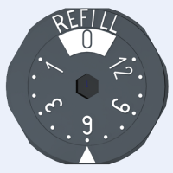
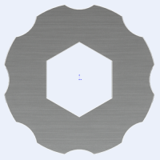
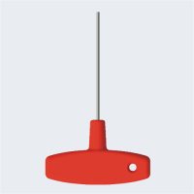
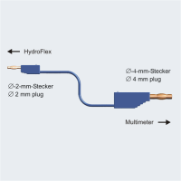
HydroFlex-Starterset
Im Komplettset zu 179 €
HydroFlex Wasserstoffelektrode 159 € Ersatzcartridge 13.50 € Kapillar-HydroFlex 159 € - Rabatt für Schulen möglich H₂-H₂-pH-Elektrode z. Zt. 400 €, Ziel < 200 €
http://shop.gaskatel.de oder per Email info@gaskatel.de

Slide 23
Bezugsquellen
[1] Versuchsbeschreibungen: Schwab, M.; Fachreferent für Chemie in Unterfranken; http://www.fachreferent-chemie.de/
[2] Gaskatel GmbH, http://www.gaskatel.de/
[3] Gaskatel GmbH, Referenzelektrode, http://www.reference-electrode.de/
[4] Cassy-System; LD Didactic GmbH; http://www.ld-didactic.de/

Slide 24
Vielen Dank für Ihre Aufmerksamkeit!

